Slide 1
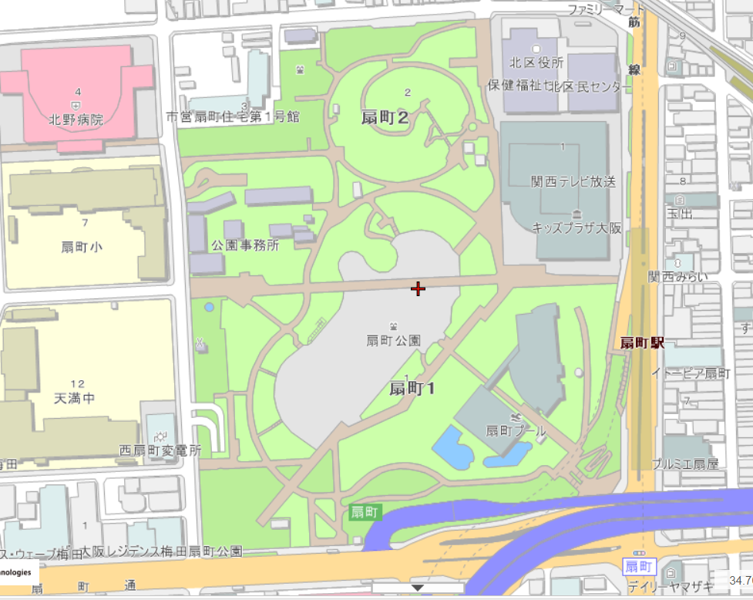
別図
会場案内図
N
取材受付場所
訓練実施場所
消防体験コーナー
実施場所
ステージイベント
実施場所
取材受付場所までお越しください。

